Slide 1
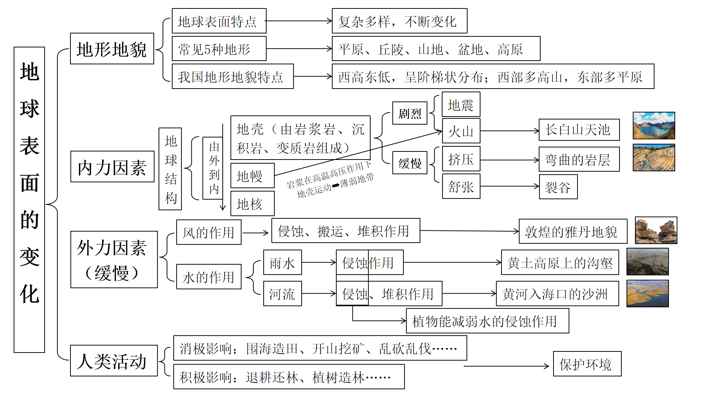
五年级上册第二单元《地球表面的变化》思维导图
转载自科学鱼公众号

